Slide 1
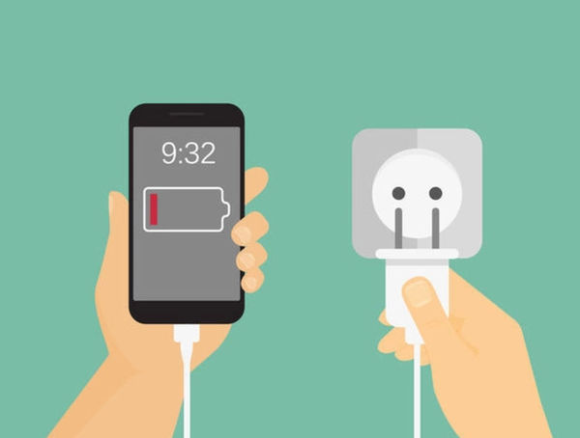
共享充电宝

Slide 2
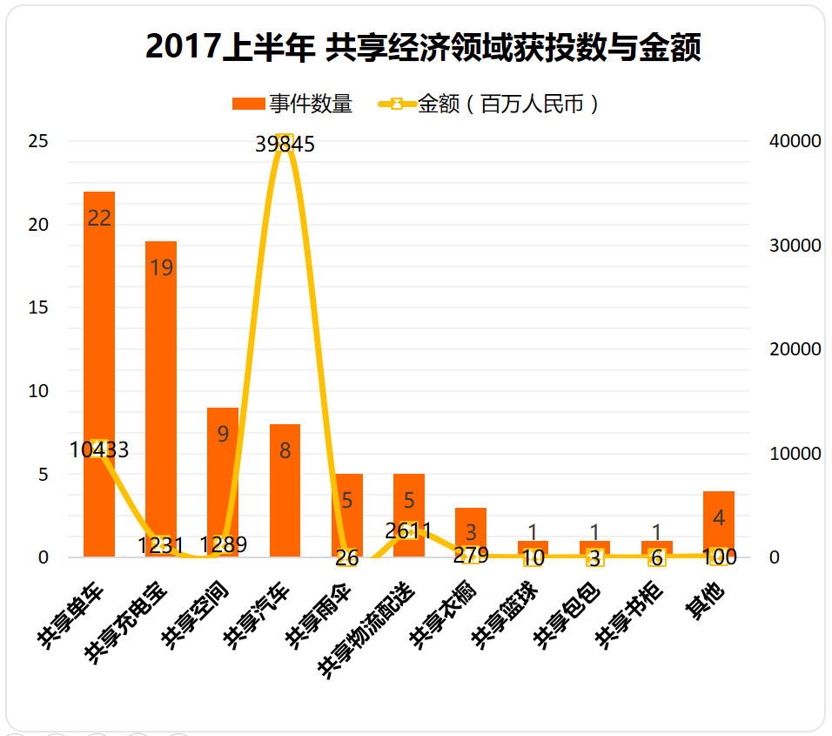

Slide 3
什么是共享充电宝

Slide 4
分类

Slide 5
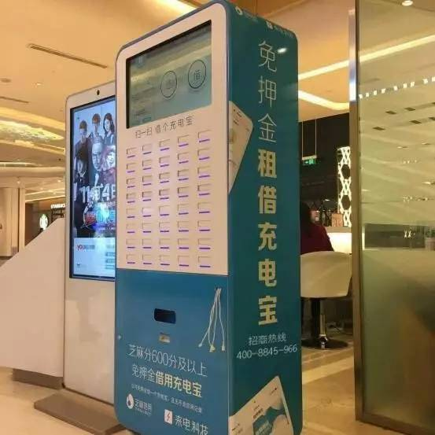
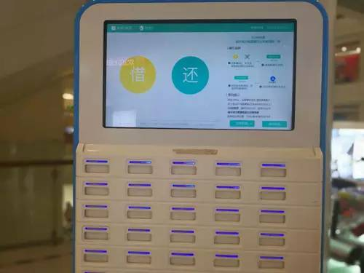
移动模式下的移动共享
代表是“来电科技”，主攻大场景；人和充电设备都是可以移动的，比如从A地借充电宝到B地还，主攻大场景大设备，包括商场、高铁、火车站、机场、景点、医院等人流量大的地方，一台单机设备可放几十个充电宝。

Slide 6
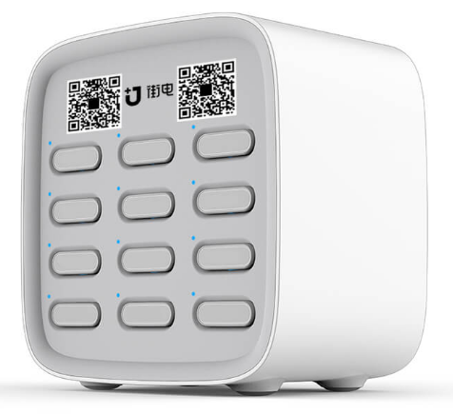
固定场景下的移动共享
代表是“街电科技”，主攻小场景；人在A点附近活动时，有借充电宝的需求，可以从一个没那么大的机柜里付押金后借出。主攻小型柜台，场景包括餐厅、咖啡馆、酒吧等，一般单柜有6个或12个充电宝。

Slide 7
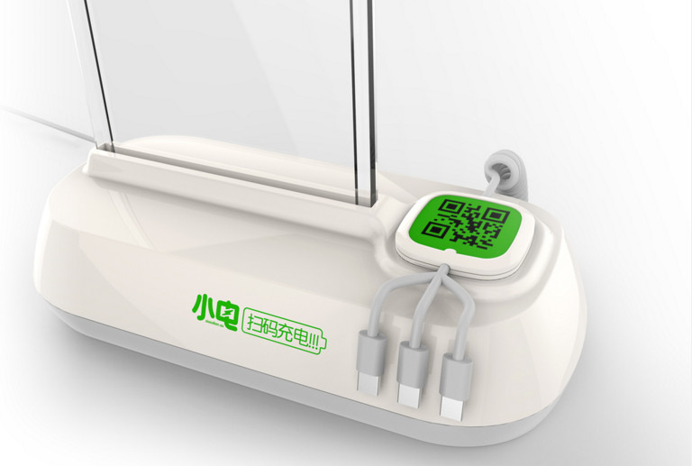
固定场景下的固定共享
主打的是每一张桌面；线机一体，桌面上有共享充电宝时，不需要交付押金，扫码付费后就可以直接充电。

Slide 8

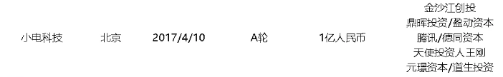
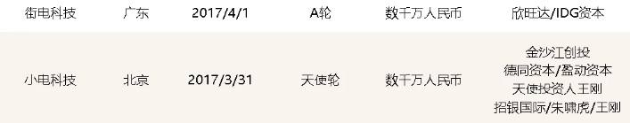

Slide 9
争论
1、随着电池容量加大、快充模式推广以及无线充电的来临，使用频率是否会快速下降？
2、真正的刚需还是伪刚需？
3、门槛这么低，怎么赚钱？

Slide 10
怎么赚钱
1、租金收入
2、变相售卖产品
3、押金=不动产
4、广告收入
5、融资

Slide 11
问题
1、安全性
2、可复制性过强，门槛较低
3、网点铺设难度目前较难解决
4、我们对共享充电宝的刚需有多少？

Slide 12
共享雨伞

Slide 13
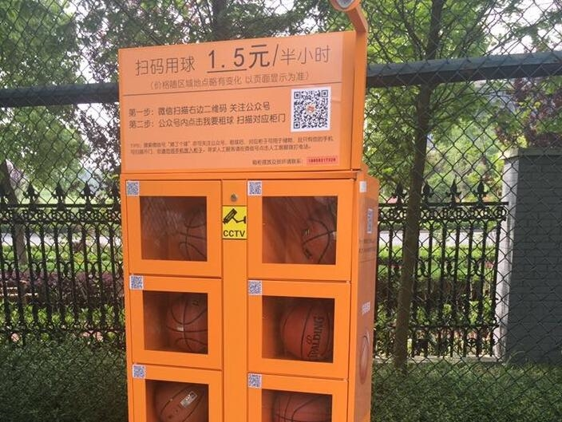
共享篮球

Slide 14
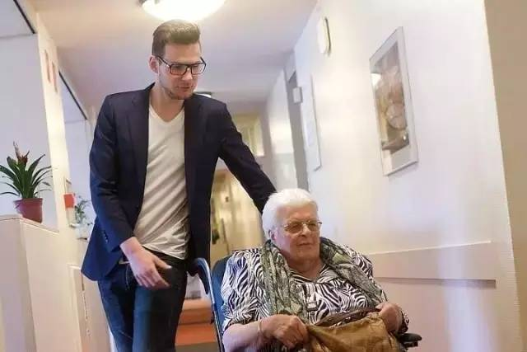
共享养老院

Slide 15
共享伴侣

